Slide 1





¿Cómo actuar en caso de ser víctima del delito informático?
¿Publica toda su vida privada en redes? ¿No tiene claves estables en sus cuentas? ¡Manténgase alerta siempre y cuide de su vida personal y privada!, esté prevenido ante situaciones como los delitos informáticos y conozca qué hacer en caso de vivenciarlo.
Traemos una actividad interactiva que podrá ayudarlo a conocer qué hacer antes, durante y después de vivenciar un riesgo como los delitos informáticos.

Slide 2


¿Usted qué decisión tomaría? Selecciónela
Antes
El hijo lo sube, en el video se observa el carro que tienen con la placa, y además muestran el restaurante al que desde hace años van por tradición.
El hijo lo sube bloqueando, el número de placa, quitando la señal de ubicación y solo deja imágenes de la celebración.
Están disfrutando de un viernes en familia. El hijo mayor adolescente está de cumpleaños, el padre recoge a sus hijos del colegio. Por el cumpleaños de él, deciden regalarle un iPhone 14, y comienza a montar historias en Instagram diciendo que están celebrando su cumpleaños, en su restaurante favorito y haciendo alarde de su nuevo celular, diciendo que le van a dejar manejar el auto nuevo de su padre. Los niños están con el uniforme del colegio.
En ese momento el papá le dice al hijo que debe borrar ese video y no seguir grabando
Tenga en cuenta:
Al incorporar fotografías y videos de carácter personal es importante restringir el acceso de estas imágenes a nuestros contactos o a quienes nos interese puedan visualizarlas.
Decisión #1
Decisión #2
Antes
Durante
Después

Slide 3
¡Cuidado!
Dan toda la información de lugar, objetos de valor, rutina familiar. Lo que da pie para que puedan ser ubicados y robados.
Regresar

Slide 4
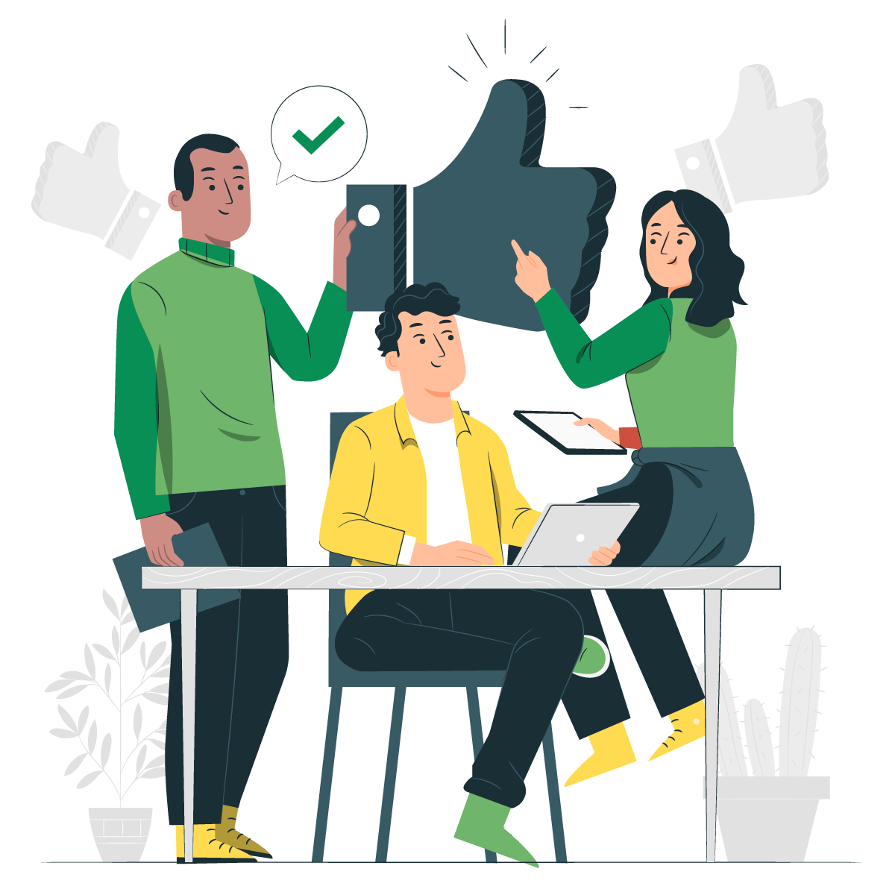
¡Bien!
Los resultados de esta opción permite aumentar las posibilidades de continuar con el recorrido advirtiendo y sorteando los peligros de ser víctimas de los ciberdelincuentes.
Continuar

Slide 5
¿Usted qué decisión tomaría? Selecciónela
Antes
El joven obedece y borra el video.
El joven ignora a la mamá, postea el video, y dice que su mamá es una ejecutiva muy importante.
Salen del colegio, tomando fotos y videos. Van a recoger a la madre a su trabajo. El hijo graba a la madre saliendo de su trabajo, se visualiza el nombre de la empresa.
La madre reprende al joven y le dice que no siga grabando
Tenga en cuenta:
Usted elige quien lo puede contactar en las redes sociales; asegúrese de admitir a personas conocidas y de restringir el acceso a su información personal hasta que verifique la identidad o intenciones de quien le pide ser admitido como su amigo o contacto.
Decisión #1
Decisión #2
Antes
Durante
Después

Slide 6
¡Cuidado!
Alerta, alerta, está exponiendo información vital de su familia. Los delincuentes acechan.
Regresar

Slide 7
¡Bien!
Los resultados de esta opción permite aumentar las posibilidades de continuar con el recorrido advirtiendo y sorteando los peligros de ser víctimas de los ciberdelincuentes.
Continuar

Slide 8
¿Usted qué decisión tomaría? Selecciónela
Antes
La madre habla con su jefe y compañeros de trabajo, inmediatamente llaman a la policía.
La madre, está en el trabajo y recibe una llamada de un número desconocido informando que sus hijos estudian en el colegio XXXX y que fueron secuestrados, le dicen que la esperan en su casa para pagar el rescate, demás le dicen que no puede llamar a la policía.
La madre angustiada no sabe que hacer, teme por la integridad física y mental de sus hijos.
Tenga en cuenta:
Si lo llaman de un numero desconocido, no de información adicional y verifique la información que le suministran.
La madre se dirige a casa.
Decisión #1
Decisión #2
Antes
Durante
Después

Slide 9
¡Cuidado!
La madre se expone a que le hagan daño a ella y a sus hijos, además, que pueden hacerle el paseo millonario.
Regresar

Slide 10
¡Bien!
Los resultados de esta opción permite aumentar las posibilidades de continuar con el recorrido advirtiendo y sorteando los peligros de ser víctimas de los ciberdelincuentes.
Continuar

Slide 11
¿Usted qué decisión tomaría? Selecciónela
Antes
El padre hace sus pagos, compra en diferentes sitios y no verifica que sea sitios seguros de compra (sin el candado) Sus claves son 12345, porque después las olvida y nadie lo conoce.
El padre, espera llegar a la casa o se conecta con los datos de su celular para pagar los servicios.
Por otro lado, el padre está en una zona de coworking, con red Wi-Fi pública ya que hay una falla de red en su oficina.
El padre aprovecha, considera pagar servicios, y hacer compras por internet.
Tenga en cuenta:
No de clic en enlaces o archivos sospechosos adjuntos en un correo electrónico, no ingresar usuario y contraseña en links sospechosos que lleguen vía correo electrónico. Cambie sus contraseñas de manera periódica.
Decisión #1
Decisión #2
Antes
Durante
Después

Slide 12
¡Cuidado!
Los ciberdelincuentes se percatan de las claves, y usan los datos usados para las compran y roban la información.
Regresar

Slide 13
¡Bien!
Los resultados de esta opción permite aumentar las posibilidades de continuar con el recorrido advirtiendo y sorteando los peligros de ser víctimas de los ciberdelincuentes.
Continuar

Slide 14
Recomendaciones:
Al ingresar o hacer uso de los servicios web de las redes sociales, lea las instrucciones, condiciones de uso y privacidad de las aplicaciones por utilizar.
Saber que en el momento de disponer de este servicio se abre una puerta en su equipo que puede ser utilizada por ciberdelincuentes para acceder a su información.
Tenga cuidado con la información de contacto que usted deje disponible en su perfil, un número telefónico o su dirección de residencia en manos indebidas le pueden generar riesgos innecesarios.

Slide 15
¿Usted qué decisión tomaría? Selecciónela
Durante
Los niños se asustan, y entregan todas las cosas de valor que hay en su casa.
Los niños se asustan, pero llaman a sus padres. Al ver que no responden llaman a la policía y a otro familiar.
El lunes en la tarde, alguien se comunica con el joven y le informa que su mamá está secuestrada y que si quieren que siga bien y sea liberada, deben entregar las cosas de valor que tienen en la casa. El delincuente le informa que su mamá trabaja en la empresa XXX y le dice toda la información obtenida.
El joven y su hermana se asustan mucho.
Tenga en cuenta:
Conserve la calma, llame a un adulto, familiar que lo pueda ayudar.
Decisión #1
Decisión #2
Antes
Durante
Después

Slide 16
¡Cuidado!
Son robados y hasta pueden ser golpeados o secuestrados por los delincuentes.
Regresar

Slide 17
¡Bien!
Los resultados de esta opción disminuye las posibilidades de ser victimas de este tipo de riesgo, al conservar la calma poder tener mejor toma de decisiones.
Continuar

Slide 18
¿Usted qué decisión tomaría? Selecciónela
Durante
Llama a la policía y pone la denuncia.
Va al banco, saca todo el dinero y lo lleva a la casa para entregarlo a los delincuentes.
La madre va a la casa para reunirse con los supuestos secuestradores y poder pagar, ella está muy consternada y no sabe qué hacer.
Tenga en cuenta:
Llame a la policía y ponga la denuncia.
Decisión #1
Decisión #2
Antes
Durante
Después

Slide 19
¡Cuidado!
A la madre la retienen al llegar a la casa, le hacen el paseo millonario y la golpean.
Regresar

Slide 20
¡Bien!
Los resultados de esta opción disminuye las posibilidades de ser victimas de este tipo de riesgo, al conservar la calma poder tener mejor toma de decisiones.
Continuar

Slide 21
¿Usted qué decisión tomaría? Selecciónela
Durante
Los ciberdelincuentes se percatan de las claves, y usan los datos usados para las compran y roban la información, le roban el dinero de las cuentas y hacen diferentes compras.
El padre, comienza a recibir notificaciones de múltiples transacciones.
Tenga en cuenta:
Ingrese al portal ‘A Denunciar' de la Policía Nacional, seleccione la opción 'Denuncia Virtual’, de clic en 'Delitos Informáticos'. Consulte la normatividad para saber qué tipo de delito informático quiere denunciar. Ingrese sus datos e instale la denuncia.
El padre se estresa, no recuerda el número del banco para cancelar, no sabe qué pasa.
El padre cambia claves, llama al banco y también reporta a al portal “A Denunciar” de la Policía Nacional.
Decisión #1
Decisión #2
Antes
Durante
Después

Slide 22
¡Cuidado!
Desconocer estos delitos y como reportar a su banco aumenta el riesgo de robo cibernético.
Regresar

Slide 23
¡Bien!
Los resultados de esta opción disminuye las posibilidades de ser victimas de este tipo de riesgo, al conservar la calma poder tener mejor toma de decisiones.
Continuar

Slide 24
¿Usted qué decisión tomaría? Selecciónela
Después
El padre inicia el diálogo, comenta lo sucedido, reflexiona acerca del adecuado uso de las redes sociales, de cambiar las contraseñas, de visitar sitios seguros.
Los padres minimizan la situación, dicen que son cosas que pasan, que el país esta inseguro.
Al final del día, se encuentra la familia en casa, sentados en la mesa, con caras de incertidumbre y tristeza.
¿Los padres dialogan acerca de lo sucedido en el día o lo dejan pasar?
Decisión #1
Decisión #2
Antes
Durante
Después

Slide 25
¡Cuidado!
Es desconocer que hay delitos informáticos, que damos mucha información en redes, que no protegemos nuestras cuentas.
Regresar

Slide 26
¡Bien!
Los resultados de esta opción permite aumentar las posibilidades de reconocer a los asaltantes y capturarlos.
Continuar

Slide 27
Recomendaciones:
Primero trate de tranquilizarse y gane confianza.
Hable con sus hijos: La mayoría de usuarios de estas redes son adolescentes y menores de edad, quienes pueden desconocer los riesgos a que se exponen si no conocen las políticas de uso y de privacidad.
Reflexione acerca los diferentes delitos informáticos y cómo prevenir ser victimas:
Busque contraseñas seguras: Entre más difíciles sean mucho mejor. Combine símbolos, mayúsculas, minúsculas y números. Evite utilizar la misma contraseña de sus cuentas y cambie sus contraseñas frecuentemente.
Al navegar: Siempre cierre su sesión de correo electrónico, así como redes sociales, WhatsApp Web, entre otros.
Proteja su información personal: Nunca ingrese sus datos personales ni credenciales en sitios de los que desconfíe o que no sean de su confianza. Antes de darlos es importante que se asegure que no sea una página falsa.
Redes Wi-Fi Públicas: Muchos lugares ofrecen acceso gratuito a Wi-Fi y aunque en ocasiones necesite conectarse a las mismas, es mejor evitarlo. Si es estrictamente necesario, nunca ingrese datos privados ni acceda a servicios bancarios, correo electrónico y redes sociales.

Slide 28
¡Recuerde!, la prioridad es la seguridad
e integridad física, suya y de los suyos.

